Slide 1
ВОЗЬМЁМ КРАСКИ У РАДУГИ
Презентация для детей старшей группы.
Составила: Мудрицкая Н.Н.

Slide 2
Интеграция образовательных областей:
Познание
Художественно-эстетическое развитие
Речевое развитие
Программное содержание:
Закрепить последовательность расположения цветов в спектре. Познакомить с акварельными красками, их свойствами и способом работы с ними.

Slide 3
Что такое основные цвета?

Slide 4
Какой цвет получится, если смешать жёлтый и красный цвета?

Slide 5
Какой цвет получится, если смешать жёлтый и синий цвета?

Slide 6
Какой цвет получится, если смешать красный и синий цвета?

Slide 7
Как получить коричневый цвет?
МОЛОДЦЫ !!!

Slide 8
Назови все цвета радуги!
КАЖДЫЙ
ОХОТНИК
ЖЕЛАЕТ
ЗНАТЬ
ГДЕ
СИДИТ
ФАЗАН

Slide 9
Разноцветные ворота На лугу построил кто-то, Но пройти в них не легко, Те ворота высоко. Постарался мастер тот, Взял он красок для ворот. Ни одну, ни две, ни три – Целых семь, ты посмотри! Как ворота те назвать? Можешь их нарисовать? (агудар)

Slide 10
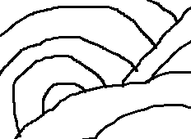
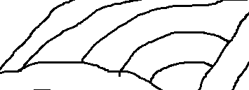
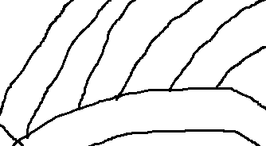
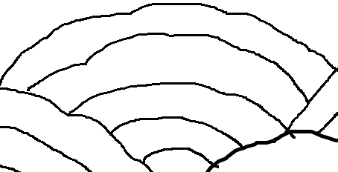
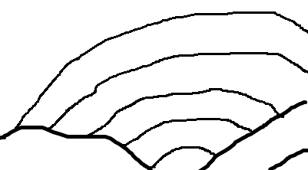
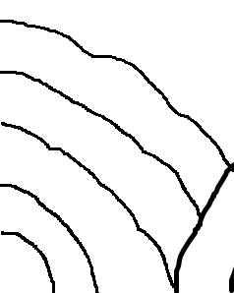
ВНИМАНИЕ – ЗАДАНИЕ !!!
ДЕЛАЕМ ЭСКИЗ:

Slide 11
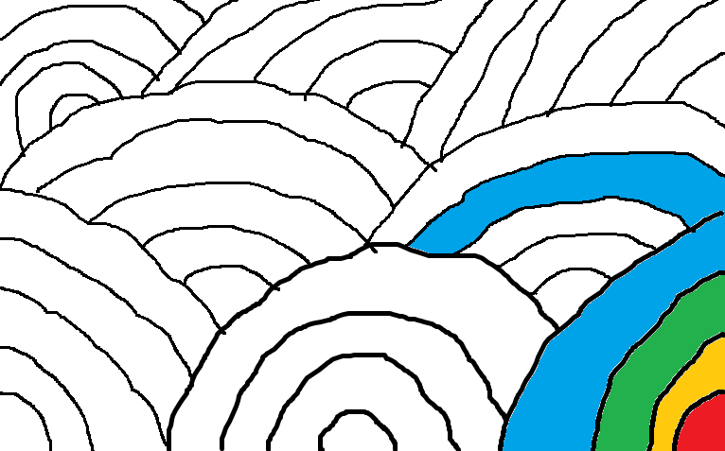
ВНИМАНИЕ – ЗАДАНИЕ !!!
РАССКРАШИВАЕМ ЭСКИЗ:

Slide 12
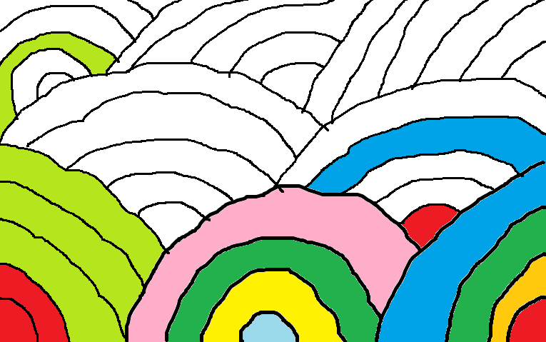

Slide 13
